Slide 1
CAP 7
Class Templates array and vector; Catching Exceptions

Slide 2
7.1 Introduction
Este capítulo presenta el tema de las estructuras de datos: Colecciones de elementos de datos relacionados. Analizaremos matrices, que son colecciones de tamaño fijo que constan de elementos de datos del mismo tipo, y los vectores, que son colecciones (también de elementos de datos del mismo tipo) que pueden crecer y reducirse dinámicamente en el momento de la ejecución.
Tanto la matriz como el vector son plantillas de clase de biblioteca estándar de C ++. Para usarlos, debe incluir los encabezados <array> y <vector>, respectivamente.
Después de discutir cómo se declaran, crean e inicializan las matrices(Arrays), presentamos ejemplos que demuestran varias manipulaciones comunes de matrices.
Mostramos cómo buscar matrices para encontrar elementos particulares y ordenar matrices para poner sus datos en orden.

Slide 3
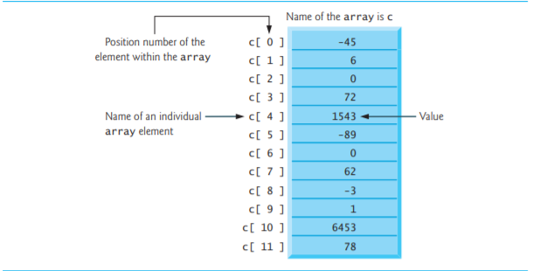
7.2 Arrays
¿Que es un Array?
Es un grupo contiguo de ubicaciones de memoria que tienen el mismo tipo.
Para hacer referencia a una ubicación o elemento en particular en el Array, especificamos el nombre del Array y el número de posición del elemento particular de este mismo.

Slide 4
Un subíndice debe ser una expresión entera o expresión entera (usando cualquier tipo integral). Si un programa usa una expresión como subíndice, entonces el programa evalúa la expresión para determinar el subíndice. Por ejemplo, si asumimos que la variable ‘a’ es igual a 5 y esa variable ‘b’ es igual a 6, entonces la declaración
agrega 2 al elemento de matriz c [11]. Un nombre de matriz subindicado es un lvalue; se puede usar en el lado izquierdo de una asignación, al igual que los nombres de variables que no son de matriz.

Slide 5
Examinemos la matriz c en la figura 7.1 más de cerca. El nombre de toda la matriz es c. Cada matriz conoce su propio tamaño, el cual se puede determinar llamando a su función de miembro de tamaño como en c.size (). Sus 12 elementos se denominan c [0] a c [11]. El valor de c [0] es-45, el valor de c [7] es 62 y el valor de c [11] es 78. Para imprimir la suma de los valores contenidos en los primeros tres elementos de la matriz c, se debe escribir:
Para dividir el valor de c [6] por 2 y asignar el resultado a la variable x, escribiríamos:

Slide 6
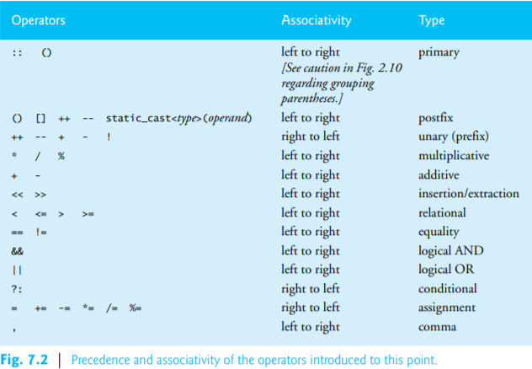
Los corchetes que encierran un subíndice son en realidad un operador que tiene la misma precedencia que los paréntesis usados para llamar a una función.
La figura 7.2 muestra la precedencia y asociatividad de los operadores introducidos hasta ahora. Los operadores se muestran de arriba a abajo en orden decreciente de precedencia con su asociatividad y tipo.

Slide 7
Las matrices ocupan espacio en la memoria. Para especificar el tipo de elementos y el número de elementos requeridos por una matriz, se usa una declaración de la forma
La notación <type, arraySize> indica que la matriz es una plantilla de clase. El compilador reserva la cantidad apropiada de memoria según el tipo de elementos y el tamaño de matriz. ArraySize debe ser un entero sin signo. Para decirle al compilador que reserve 12 elementos para la matriz de enteros c, se usa la declaración:
Se puede declarar que las matrices contienen valores de la mayoría de los tipos de datos. Por ejemplo, una matriz de tipo cadena se puede utilizar para almacenar cadenas de caracteres.

Slide 8
7.4
Leonardo Gallegos Vilca

Slide 9

Class Templates array and vector
Leonardo Gallegos Vilca
Ejemplos
Class Templates array and vector
Leonardo Gallegos Vilca
Escuela de Ciencias de la Computación, Universidad Católica San Pablo, Arequipa
18 de enero de 2021
Contacto: renzo.gallegos@ucsp.edu.pe

Slide 10
Overview
Class Templates array and vector
Leonardo Gallegos Vilca
Ejemplos
1 Ejemplos

Slide 11
Declarar un arreglo y usar un bucle para inicializar sus elementos
Class Templates array and vector
Leonardo Gallegos Vilca
Code
#include <iostream> #include <iomanip> #include <array> using namespace std;
Ejemplos
int main() {
array<int, 5> n;
for (size_t i=0; i < n.size(); ++i) { n[i] = 0;
}
cout << "Element" << setw(10) << "Value" << endl;
for (size_t j{0}; j < n.size(); ++j) {
cout << setw(7) << j << setw(10) << n[j] << endl;
}
}
Output
Element Value
0 | 0
1 | 0
2 | 0
3 | 0
4 | 0

Slide 12
Inicializar un arreglo en una declaración con una lista inicializadora
Class Templates array and vector
Leonardo Gallegos Vilca
Code
#include <iostream> #include <iomanip> #include <array> using namespace std;
Ejemplos
int main() {
array<int, 5> n{32, 27, 64, 18, 95};
cout << "Element" << setw(10) << "Value" << endl;
for (size_t i{0}; i < n.size(); ++i) {
cout << setw(7) << i << setw(10) << n[i] << endl;
}
}
Output
Element Value
0 | 32
1 | 27
2 | 64
3 | 18
4 | 95

Slide 13
Especificar el tamaño de un arreglo con una variable constante y ajustar sus elementos
Class Templates array and vector
Leonardo Gallegos Vilca
Code
#include <iostream> #include <iomanip> #include <array> using namespace std;
int main() {
const size_t arraySize{5}; array<int, arraySize> values;
for (size_t i{0}; i < values.size(); ++i) { ^{values[i] = 2 + 2} * ^{i;}
}
cout << "Element" << setw(10) << "Value" << endl; for (size_t j{0}; j < values.size(); ++j) {
cout << setw(7) << j << setw(10) << values[j] << endl;
}
}
Ejemplos
Output
Element | Value
0 | 2
1 | 4
2 | 6
3 | 8
4 | 10

Slide 14
Sumar los elementos de un arreglo
Class Templates array and vector
Leonardo Gallegos Vilca
Code
#include <iostream> #include <iomanip> #include <array> using namespace std;
Ejemplos
int main() {
const size_t arraySize{4};
array<int, arraySize> a{10, 20, 30, 40}; int total{0};
for (size_t i{0}; i < a.size(); ++i) { total += a[i];
}
cout << "Total of array elements: " << total << endl;
}
Output
Total of array elements: 100

Slide 15
Usar un gráfico de barras para mostrar datos de un arreglo
Class Templates array and vector
Leonardo Gallegos Vilca
Code
Ejemplos
#include <iostream> #include <iomanip> #include <array> using namespace std;
int main() {
const size_t arraySize{11};
array<unsigned int, arraySize> n{0, 0, 0, 0, 0, 0, 1, 2, 4, 2, 1}; cout << "Grade distribution:" << endl;
for (size_t i{0}; i < n.size(); ++i) { if (0 == i) {
cout << " 0-9: ";
}
else if (10 == i) { cout << " 100: ";
}
else {
^{cout << i} * ^{10 << "-" << (i} * ^{10) + 9 << ": ";}
}
for (unsigned int stars{0}; stars < n[i]; ++stars) {
^{cout << ’}*’;
}
cout << endl;
}
}

Slide 16
Usar un gráfico de barras para mostrar datos de un arreglo
Class Templates array and vector
Leonardo Gallegos Vilca
Ejemplos
Output
Grade distribution: 0-9:
10-19:
20-29:
30-39:
40-49:
50-59:
^{60-69:} *
^{70-79:} **
^{80-89:} ****
^{90-99:} **
^{100:} *

Slide 17
Sumar los elementos de un arreglo
Class Templates array and vector
Leonardo Gallegos Vilca
Code
#include <iostream> #include <iomanip> #include <array> #include <random> #include <ctime> using namespace std;
Ejemplos
int main() {
default_random_engine engine(static_cast<unsigned int>(time(0))); uniform_int_distribution<unsigned int> randomInt(1, 6);
const size_t arraySize{7};
array<unsigned int, arraySize> frequency{};
for (unsigned int roll{1}; roll <= 60’000’000; ++roll) {
++frequency[randomInt(engine)];
}
cout << "Face" << setw(13) << "Frequency" << endl;
for (size_t face{1}; face < frequency.size(); ++face) {
cout << setw(4) << face << setw(13) << frequency[face] << endl;
}
}

Slide 18
Sumar los elementos de un arreglo
Class Templates array and vector
Leonardo Gallegos Vilca
Ejemplos
Output
Face | Frequency
1 | 9997901
2 | 9999110
3 | 10001172
4 | 10003619
5 | 9997606
6 | 10000592

Slide 19
Usar arreglos para sumar resultados de una encuesta
Class Templates array and vector
Leonardo Gallegos Vilca
Code
Ejemplos
#include <iostream> #include <iomanip> #include <array> using namespace std;
int main() {
const size_t responseSize{20}; const size_t frequencySize{6};
const array<unsigned int, responseSize> responses{
1, 2, 5, 4, 3, 5, 2, 1, 3, 1, 4, 3, 3, 3, 2, 3, 3, 2, 2, 5};
array<unsigned int, frequencySize> frequency{};
for (size_t answer{0}; answer < responses.size(); ++answer) {
++frequency[responses[answer]];
}
cout << "Rating" << setw(12) << "Frequency" << endl;
for (size_t rating{1}; rating < frequency.size(); ++rating) {
cout << setw(6) << rating << setw(12) << frequency[rating] << endl;
}
}

Slide 20
Usar arreglos para sumar resultados de una encuesta
Class Templates array and vector
Leonardo Gallegos Vilca
Ejemplos
Output
Rating Frequency
1 | 3
2 | 5
3 | 7
4 | 2
5 | 3

Slide 21
Arreglos estáticos locales y automáticos
Class Templates array and vector
Leonardo Gallegos Vilca
Code
using namespace std;
void staticArrayInit(); void automaticArrayInit(); const size_t arraySize{3};
int main() {
cout << "First call to each function:\n"; staticArrayInit();
automaticArrayInit();
cout << "\n\nSecond call to each function:\n"; staticArrayInit();
automaticArrayInit(); cout << endl;
}
void staticArrayInit(void) {
static array<int, arraySize> array1;
cout << "\nValues on entering staticArrayInit:\n"; for (size_t i{0}; i < array1.size(); ++i) {
cout << "array1[" << i << "] = " << array1[i] << " ";
cout << "\nValues on exiting staticArrayInit:\n"; for (size_t j{0}; j < array1.size(); ++j) {
Ejemplos
}
cout << "array1[" << j << "] = " << (array1[j] += 5) << " ";}
}
void automaticArrayInit(void) { array<int, arraySize> array2{1, 2, 3};
cout << "\n\nValues on entering automaticArrayInit:\n"; for (size_t i{0}; i < array2.size(); ++i) {
cout << "array2[" << i << "] = " << array2[i] << " ";
cout << "\nValues on exiting automaticArrayInit:\n"; for (size_t j{0}; j < array2.size(); ++j) {
}
cout << "array2[" << j << "] = " << (array2[j] += 5) << " ";}
}

Slide 22
Arreglos estáticos locales y automáticos
Class Templates array and vector
Leonardo Gallegos Vilca
Output
Ejemplos
First call to each function:
Values on entering staticArrayInit: array1[0] = 0 array1[1] = 0 array1[2] = 0 Values on exiting staticArrayInit: array1[0] = 5 array1[1] = 5 array1[2] = 5
Values on entering automaticArrayInit: array2[0] = 1 array2[1] = 2 array2[2] = 3 Values on exiting automaticArrayInit: array2[0] = 6 array2[1] = 7 array2[2] = 8
Second call to each function:
Values on entering staticArrayInit: array1[0] = 5 array1[1] = 5 array1[2] = 5 Values on exiting staticArrayInit:
array1[0] = 10 array1[1] = 10 array1[2] = 10
Values on entering automaticArrayInit: array2[0] = 1 array2[1] = 2 array2[2] = 3 Values on exiting automaticArrayInit: array2[0] = 6 array2[1] = 7 array2[2] = 8

Slide 23
7.5, 7.6
Luis Huachaca Vargas

Slide 24
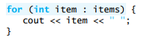
7.5 Declaración for basada en rango.
Declaración for basada en un rango.
Se usa el bucle for para manejos de array.
Este bucle itera sobre el array mostrando como valor de iteración cada elemento, no su índice como estábamos acostumbrados.
Para esta forma de for usamos los dos puntos, (:), para iterar sobre un array:
En este punto la declaración for:
Cabe recordar que no es una iteración de índices sobre el array, es una iteración sobre el array, lo que entra a cada elemento, lo que nos permite hacer operaciones sobre ella
Además, esta forma de for no podrá usar los índices.
→ Array sobre el que se iterara.
Output -->

Slide 25
7.6
Estudio de caso: Libro de calificaciones de la clase usando una matriz para almacenamiento de calificaciones
Analizaremos el código que aplica el concepto de for estudiado un capítulo anterior.

Slide 26
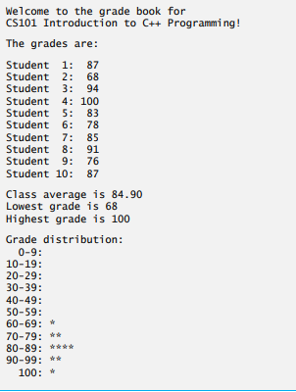

Slide 27
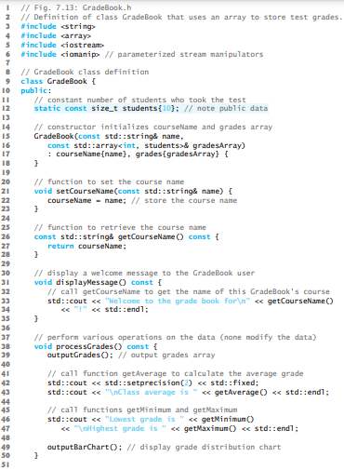
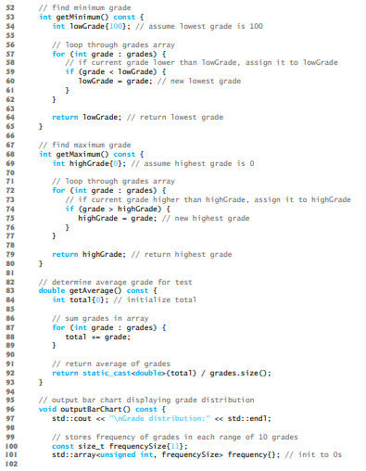

Slide 28
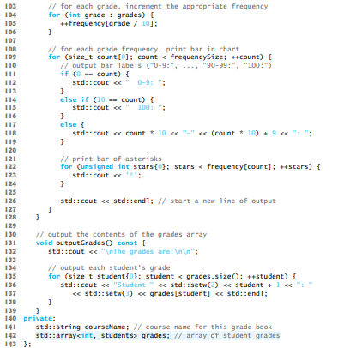

Slide 29
Constructor.
Tiene 2 parámetros, nombre del curso y array de calificaciones.
Se crea un array int en el constructor que copia los valores del array dentro de los datos de los miembros,
Las notas se definen en listas o input, es una discusión, es recomendable pasar copias de los datos a los parámetros del constructor, no es necesario modificar las originales.

Slide 30
7.7 Ordenar y Buscar Matrices
Enrique Ticona Medrano

Slide 31
Introducción
En esta sección usamos la función de clasificación de la biblioteca estándar de C++ para organizar los elementos de una matriz en orden ascendente y la función binary_search para determinar si un valor está en la matriz.

Slide 32
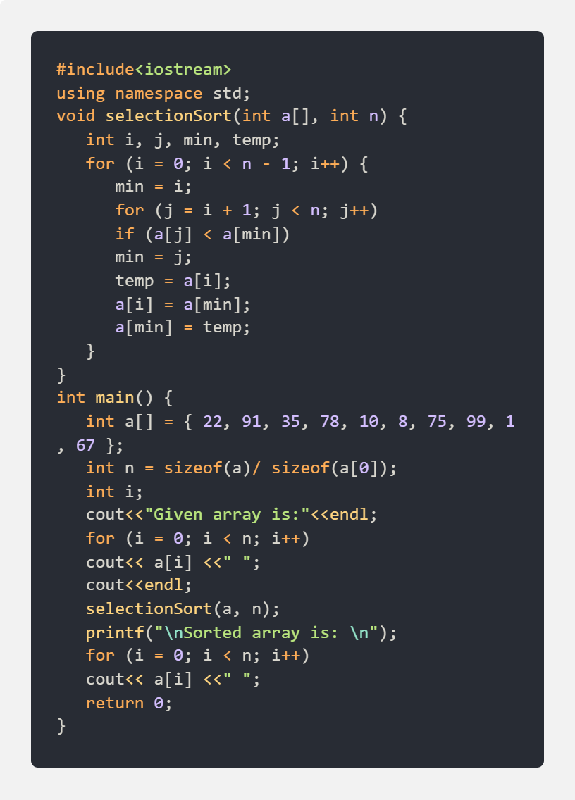
7.7.1 Clasificación
Clasificación de los datos en orden ascendente o descendente es una de las aplicaciones informáticas más importantes . Ordenar datos es un gran problema que ha traído uno de los esfuerzos de investigación más intensos para la informática.

Slide 33
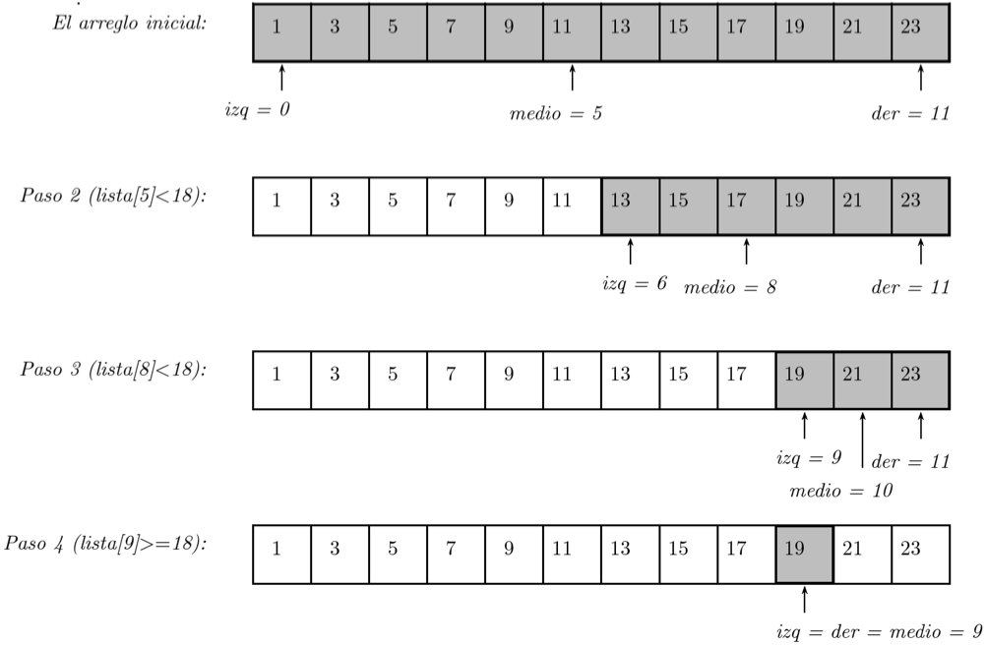
7.7.2 Búsqueda
A veces es necesario determinar si una matriz contiene un valor que coincide con un determinado valor de clave.
El proceso de encontrar un elemento particular de una matriz se llama búsqueda.
Se investigó e implementó, dos algoritmos de búsqueda.
Búsqueda Binaria
Notes:
esta muy bien bb de verdad te pasaste te amoo hey te gustó? <3 <3 <3 todo x mi bb

Slide 34
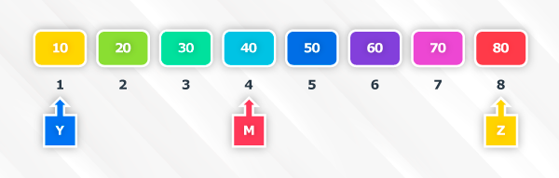
Búsqueda Lineal
Simple pero lenta para buscar una matriz desordenada
Algoritmos de Búsqueda
Más compleja pero mucho más rápida para buscar una matriz ordenada.
Búsqueda binaria

Slide 35
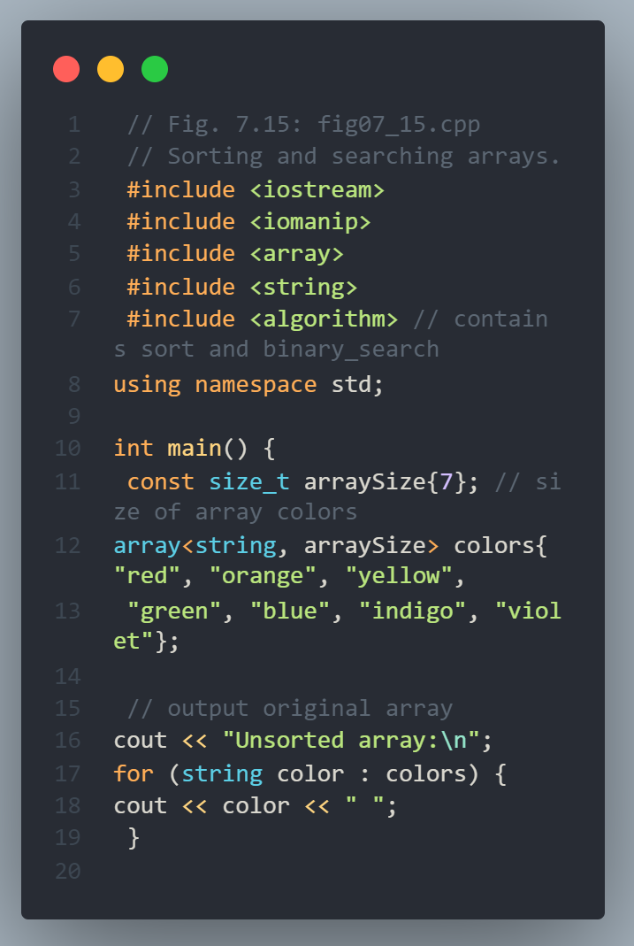
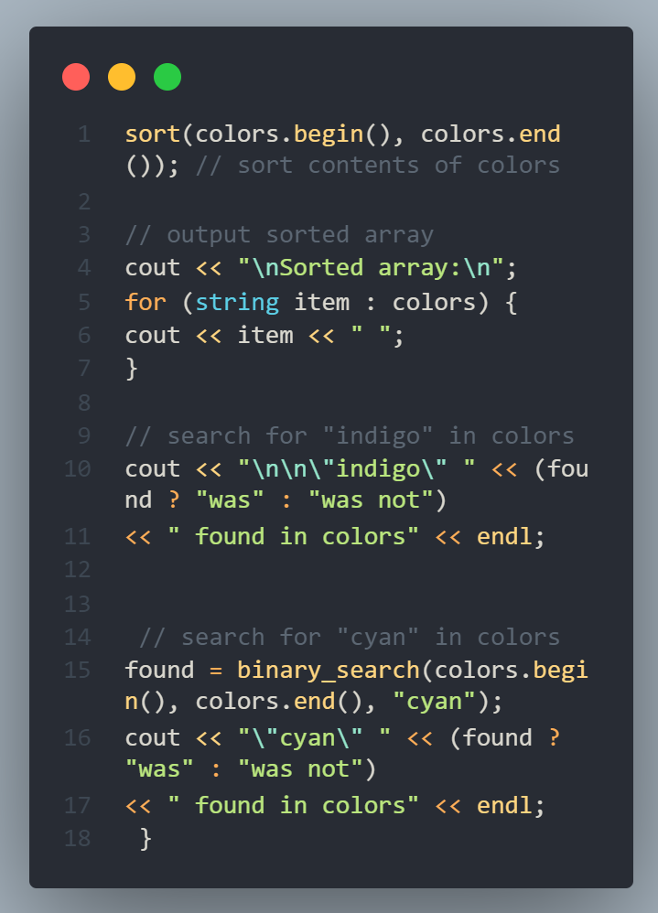
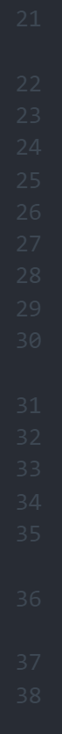
7.7.3 Demostración de funciones sort y binary_search

Slide 36
7.8.- Arrays multidimensionales.

Slide 37
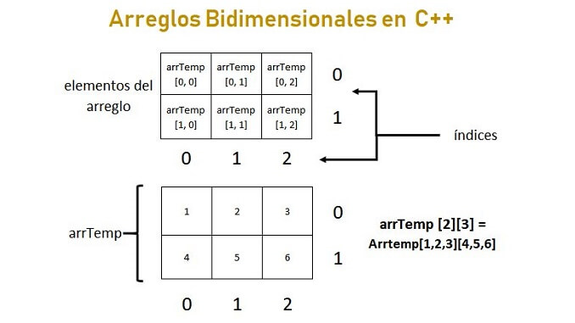
Definición:

Slide 38
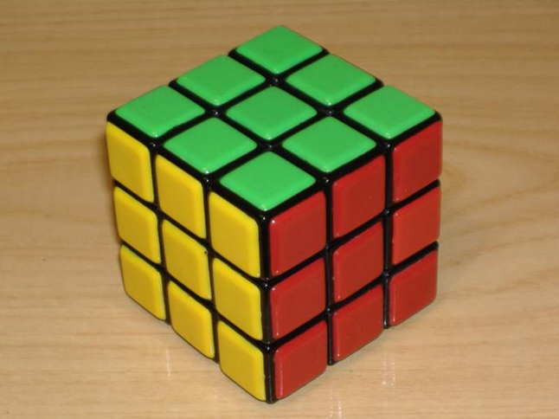
Para imaginar esto, piensen en un cubo de Rubik, mientras que un array bidimensional se puede representar como una matriz, donde se puede acceder a sus elementos como si fuesen las coordenadas x e y del plano cartesiano, los arrays con tres dimensiones se manejan con un tercer eje, el eje z.
En este caso no sólo debemos tomar en cuenta las filas y columnas, si no también, la profundidad. Tal cual como un cubo, uno de Rubik para verlo mejor. Debemos imaginar que cada cuadro que tiene el cubo de Rubik, es un elemento del array, y para acceder al él lo haríamos con unas coordenadas parecidas a las siguientes:
(x, y, z)

Slide 39
7.9.- Estudio de un caso: Clase Libro de notas usando 2 arrays dimensionales.

Slide 40
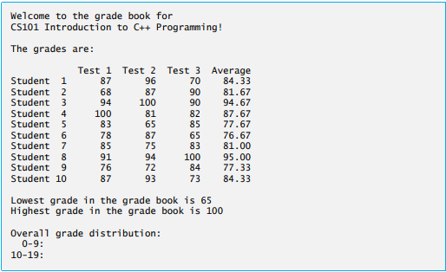
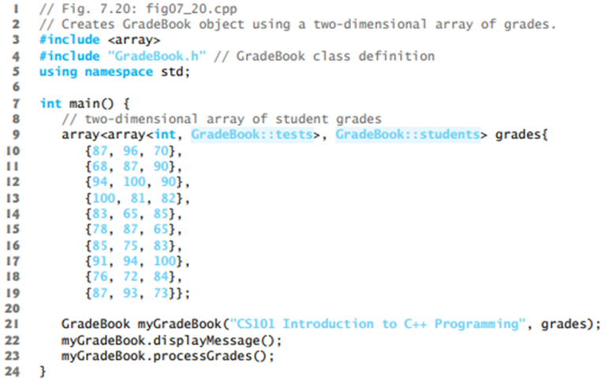
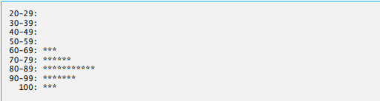

Slide 41
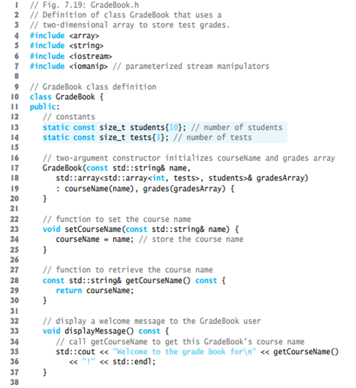
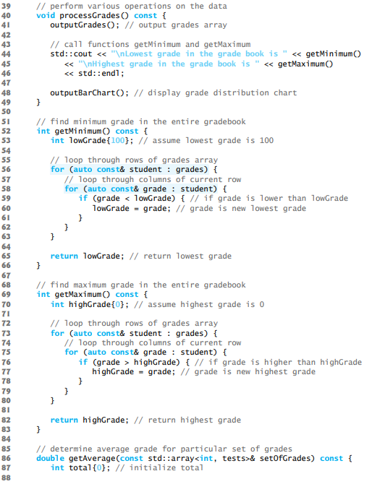

Slide 42
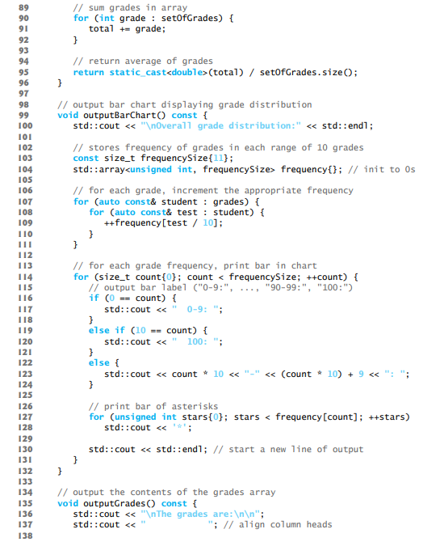
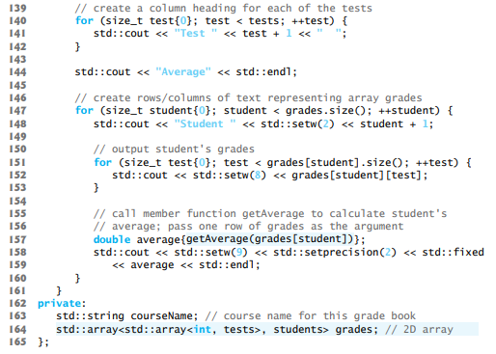

Slide 43
7.10.- Introducción a la clase estándar del modelo vector.

Slide 44
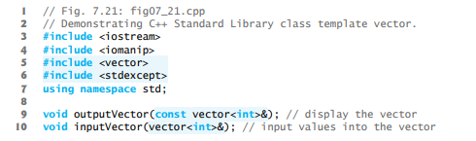
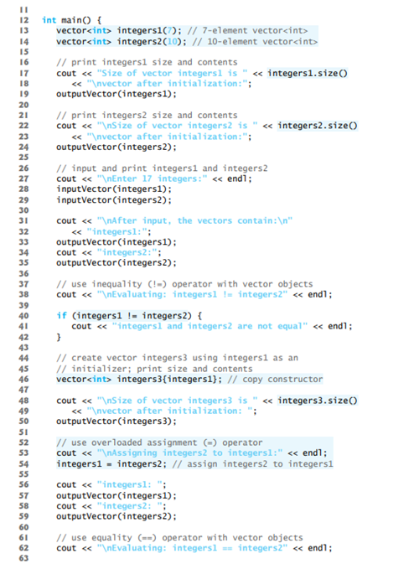

Slide 45
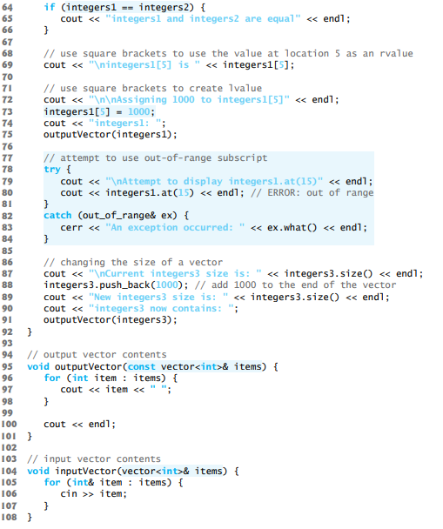

Slide 46
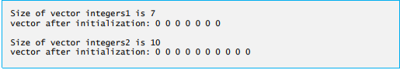
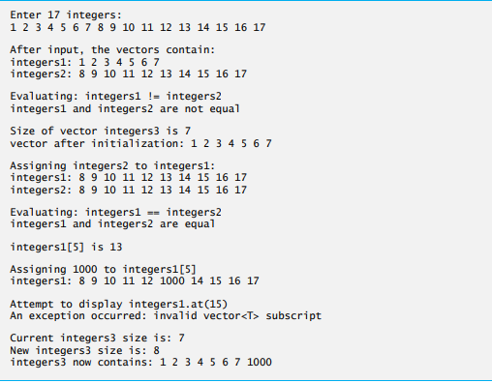

Slide 47
Conclusión
En este capítulo se dio una introducción a las estructuras de datos, explorando las librerías de C++, los ejemplos del capítulo demostraron cómo declarar una matriz y todo lo que incluye el tema de matrices .
Hemos introducido los conceptos básicos de clases, objetos de declaraciones de control, funciones, objetos de matriz y objetos vectoriales.

